Slide 1
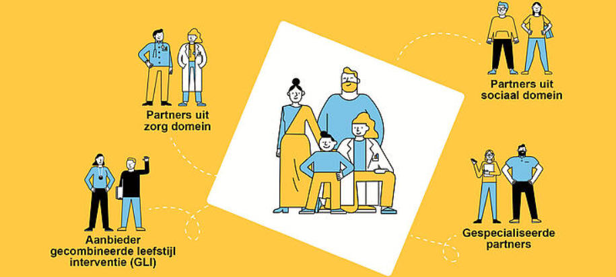
Verwijsschema diagnostiek voor kinderen met overgewicht en obesitas
Onderdeel van de stedelijke Netwerkaanpak overgewicht en obesitas bij kinderen
Versie 9-10-2024

Slide 2
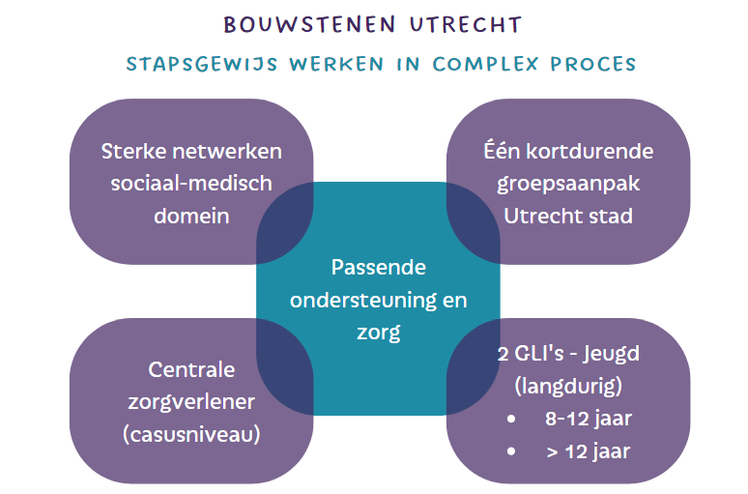
Bouwstenen Utrecht; netwerkaanpak overgewicht en obesitas bij kinderen
Het aangepaste verwijsschema diagnostiek overgewicht en obesitas bij kinderen sluit aan bij:
Sterke wijknetwerken; elkaar kennen, afspraken over wie wat (wel of niet) doet; op casus verbinding met de 2e lijn
Interventies kortdurend en langdurend (Gecombineerde Leefstijl Interventie); de keuze voor de inzet van een interventie is mede gebaseerd op het Gewichtsgerelateerd Gezondheidsrisico (GGR) welke bepaald wordt door het al dan niet bestaan van medische factoren en comorbiditeit

Slide 3
Over het verwijsschema
De bio-medische factoren waar dit document op focust zijn een onderdeel van een bredere anamnese, zoals leefstijl en psychosociale factoren.
Deze afspraken gelden voor alle kinderen, ongeacht intelligentie, gedrags- of psychiatrische problematiek.
Passende zorg en ondersteuningsaanbod is bewust buiten beschouwing gelaten.
Gebaseerd op gezamenlijke richtlijn voor behandeling van overgewicht en obesitas voor kinderen van Federatie Medisch specialisten (FMS).

Slide 4
Wat levert het op voor kind en gezin?
(Medische) diagostiek en screening dichtbij en laagdrempelig;
Snellere uitslag van comorbiditeit screening;
Duidelijkheid in taken en verantwoordelijkheden: weten wat je van welke professional kan verwachten;
Dezelfde boodschap, waar je ook komt.

Slide 5
Wat betekent het in de praktijk voor professionals?
De jeugdverpleegkundige of de jeugdarts van JGZ:
de drempel voor aanvullende diagnostiek wordt verlaagd doordat screening grotendeels bij de eigen huisarts zal plaatsvinden. JGZ blijft betrokken voor monitoring en begeleiding.
De huisarts:
de huisarts voert in meer gevallen de co-morbiditeit screening uit, dit lag voorheen bij de kinderarts.
De kinderarts:
richt zich op behandeling van kinderen met obesitas (of overgewicht) bij wie comorbiditeit of een medische oorzaak is vastgesteld; van daaruit blijft de kinderarts de comorbiditeit jaarlijks volgen.
Bij kinderen 0-4 jaar, verdenking medische oorzaak en obesitas graad 3 doet de kinderarts de comorbiditeit screening.

Slide 6
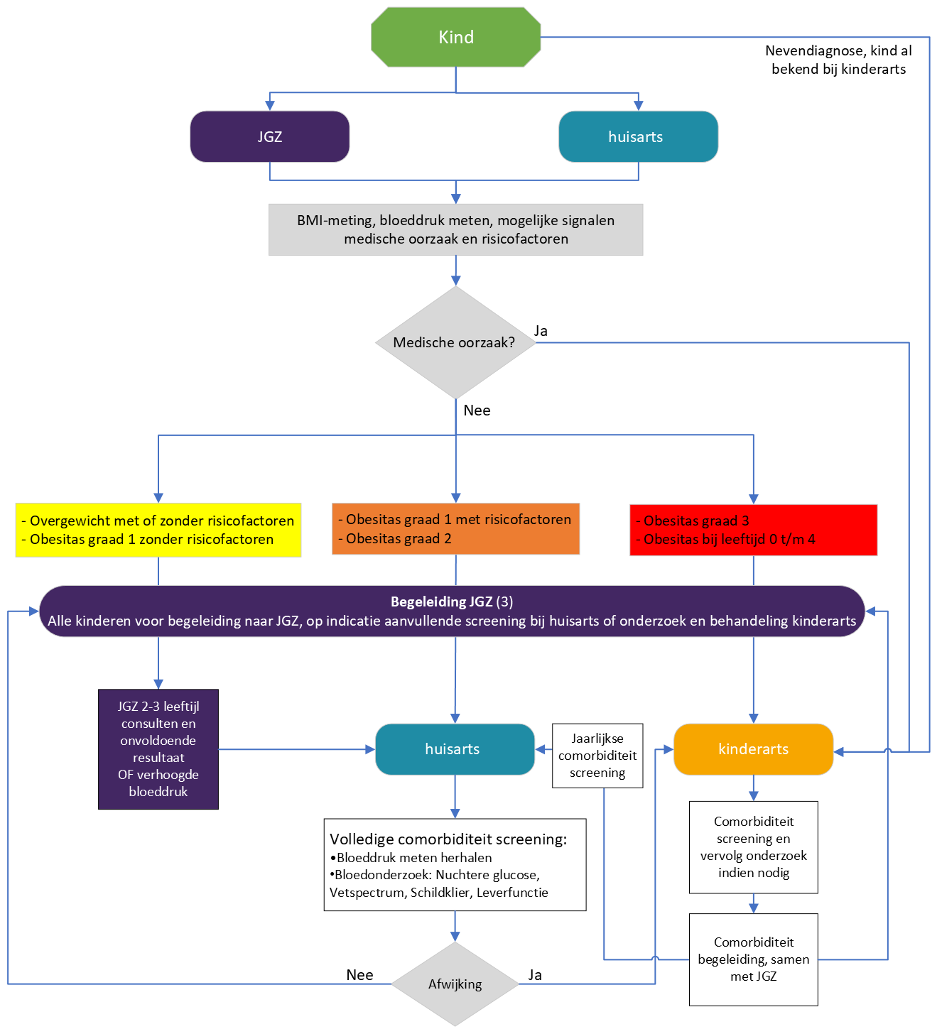
Verwijsschema diagnostiek
Het verwijsschema is te vinden op de website van Sterkzorg.

Slide 7
Wanneer naar wie verwijzen?
JGZ en huisarts doen een eerste check bij signalen: BMI-meting , meten bloeddruk, mogelijke signalen medische oorzaak en risicofactoren.
Alle kinderen gaan voor begeleiding naar JGZ. Aanvullend screening/onderzoek door huisarts of kinderarts:
bij signalen van medische oorzaak verwijzen naar de kinderarts
bij overgewicht met of zonder risicofactoren verwijzen naar JGZ
bij obesitas graad 1 zonder risicofactoren verwijzen naar JGZ
bij obesitas graad 1 met risicofactoren verwijzen naar de huisarts
bij obesitas graad 2 verwijzen naar de huisarts
bij obesitas graad 3 verwijzen naar de kinderarts
kinderen tot 4 jaar verwijzen naar de kinderarts

Slide 8
Hoe verwijzen?
JGZ | naar verwijzen via zorgmail vgutrechtjgzcptteam418@zorgmail.nl, telefonisch contact via 030-2863683
Huisarts | naar verwijzen via zorgmail of edifactbericht, contact via intercollegiaal overlegnummer van de praktijk
Kinderarts | naar verwijzen via zorgdomein, adviesvraag via teleconsultatie. Verwijzen terug via een brief

Slide 9
Afspraken over (terug)verwijzen
JGZ naar huisarts | samenvatting begeleiding die heeft plaatsgevonden en advies voor comorbiditeit screening
JGZ naar kinderarts | samenvatting begeleiding die heeft plaatsgevonden en advies voor comorbiditeit screening
Huisarts naar JGZ | uitslagen medisch onderzoek en vervolgafspraken bij huisarts, zoals screening 1x per jaar
Huisarts naar kinderarts | uitslagen medisch onderzoek en tekst uit verwijzing JGZ meenemen
Kinderarts naar JGZ | uitslagen medisch onderzoek indien gedaan en vervolgafspraken bij kinderarts. Conclusie zoals besproken met ouders en kind. Aangeven of er bijzonderheden zijn voor JGZ
Kinderarts naar huisarts | uitslag indien comorbiditeit screening is gedaan, advies voor follow up screening 1x per jaar

Slide 10
Boodschap voor ouder en kind na diagnostiek en/of comorbiditeit screening
Wanneer ouder en kind bij de huisarts of kinderarts zijn geweest voor diagnostiek en/ of comorbiditeit screening en er zijn geen afwijkingen gevonden, dan is het belangrijk om alsnog een stimulerende boodschap mee te geven ter motivatie.
Een paar tips of voorbeeldzinnen die hierbij kunnen helpen:
'goed dat jullie zijn geweest en we hebben kunnen checken dat er op dit moment nog geen schade is ontstaan in het lichaam’.
'dit willen we graag zo houden, daarom ben ik blij te horen over alle stappen die jullie al nemen naar een gezonde leefstijl'.
'lukt het werken aan een gezonde leefstijl jullie al voldoende of heb je daar nog verdere hulp bij nodig of vragen over?’.
'in de toekomst kan het zijn dat jullie opnieuw verwezen worden om dit te checken, als het overgewicht blijft bestaan of toeneemt kan er in de toekomst mogelijk alsnog schade ontstaan’.
'dat kunt u verder bespreken met de jeugdverpleegkundige of jeugdarts waar u begeleiding krijgt’.
Meer tips over bijvoorbeeld taalgebruik in de context van een te hoog gewicht vind je hier:
juni_2021_folder_deze_woorden_over_mijn_gewicht_vind_ik_goed.pdf (kindnaargezondergewicht.nl)

Slide 11
Detailoverzicht verwijsschema diagnostiek
2. Risicofactoren
Familie anamnese met Diabetes Mellitus (DM) type 2 bij 1e en /of 2e-graads familielid
Maternale voorgeschiedenis met DM of diabetes gravidarium tijdens zwangerschap kind
1e en/of 2e-graads famililid met dyslipidemie / myocard infarct / CVA < 60e levensjaar
Marcrosomie
5. Begeleiding kinderartsen bij comorbiditeit
Tenminste jaarlijkse follow up: op spreekuur en in kaart brengen verloop comorbiditeit (ontwikkelen overige comorbiditeit)
Indiceert de therapie (veelal leefstijl interventie), eventueel aangevuld met medicamenteuze therapie
Indien nodig verwijzing naar expertise centra
1. Signalen van medische oorzaak
Bij anamnese en lichamelijk onderzoek moet aandacht zijn voor onderstaande alarmsymptomen, die kunnen wijzen op een onderliggende medische oorzaak voor de obesitas.
1. Kleine of afbuigende lengte (hypothyreoïdie, syndroom van Cushing)
2. Obesitas ontstaan op jonge leeftijd (< 4 jaar)
3. Afwijkende neurologische ontwikkeling en/of
4. Aanwijzingen voor een syndromale aandoening (o.a. Prader Willi, syndroom van Down)
5. Medicatiegebruik (anti-epileptica, corticosteroïden, antidepressiva, antipsychotica)
4. Afkapwaarden comorbiditeit screening voor de huisarts
Bloeddruk meten 3x met 10 minuten ertussen
Hypertensie: systolische/diastolische RR > p95 voor leeftijd, lengte en geslacht
Laboratoriumbepalingen:
Nuchter glucose > 5.6
LDL > 3,4 bij kind < 12 jaar,
LDL > 3,8 bij kind > 12 jaar
TG > 1,7
HDL < 1,03
ASAT > 40
TSH > 5, bepaal anti-TPO:
Indien anti-TPO negatief en FT4 normaal: geen actie
Indien anti-TPO negatief en TSH > 10 en FT4 normaal: overleg
Indien anti-TPO negatief en TSH > 10en FT4 te laag: verwijzen
Indien anti-TPO positief: verwijzen
6. Afspraken (terug)verwijzen
Van JGZ naar huisarts | samenvatting begeleiding die heeft plaatsgevonden en advies voor comorbiditeit screening
Van JGZ naar kinderarts | samenvatting begeleiding die heeft plaatsgevonden en advies voor comorbiditeit screening
Van huisarts naar JGZ | uitslagen medisch onderzoek en vervolgafspraken bij huisarts, zoals screening 1 x per jaar
Van huisarts naar kinderarts | uitslagen medisch onderzoek en tekst uit verwijzing JGZ meenemen
Van kinderarts naar JGZ | uitslagen medisch onderzoek indien gedaan en vervolgafspraken bij kinderarts. Conclusie zoals besproken met ouders en kind. Aangeven of er bijzonderheden zijn voor JGZ
Van kinderarts naar huisarts | uitslag indien comorbiditeit screening is gedaan, advies voor follow up screening 1x per jaar
3. Omschrijving begeleiding JGZ
Meten lente en gewicht en monitoren BMI
Signalering medische oorzaak en comorbiditeit, meten bloeddruk bij 5-18 jaar
Verkennen motivatie leefstijlverandering ouder en kind/jongere, gezinssituatie
Informatie over gezondheidsrisico’s overgewicht
Anamnese en advies/begeleiding m.b.t. diverse leefstijlfactoren zoals voeding, beweging, slapen, psychisch welbevinden, zo nodig opvoedondersteuning
Evt. betrekken partner zoals huisarts, kinderarts, diëtist, beweegmakelaar/ fysiotherapeut, GLI, buurtteam
Dit alles in overleg met ouder en kind én in samenwerking met relevante partijen in de wijk
Bereikbaarheid partners
JGZ | algemeen nummer – 030 2863683
Huisarts | via intercollegiaal overlegnummer van praktijk
Kinderarts | via teleconsultatie
Manier van (terug)verwijzen
JGZ | naar verwijzen via zorgmail vgutrechtjgzcptteam418@zorgmail.nl
Huisarts | naar verwijzen via zorgmail of edifactbericht
Kinderarts | naar verwijzen via zorgdomein, adviesvraag via teleconsultatie. Verwijzen terug via een brief

